Slide 1

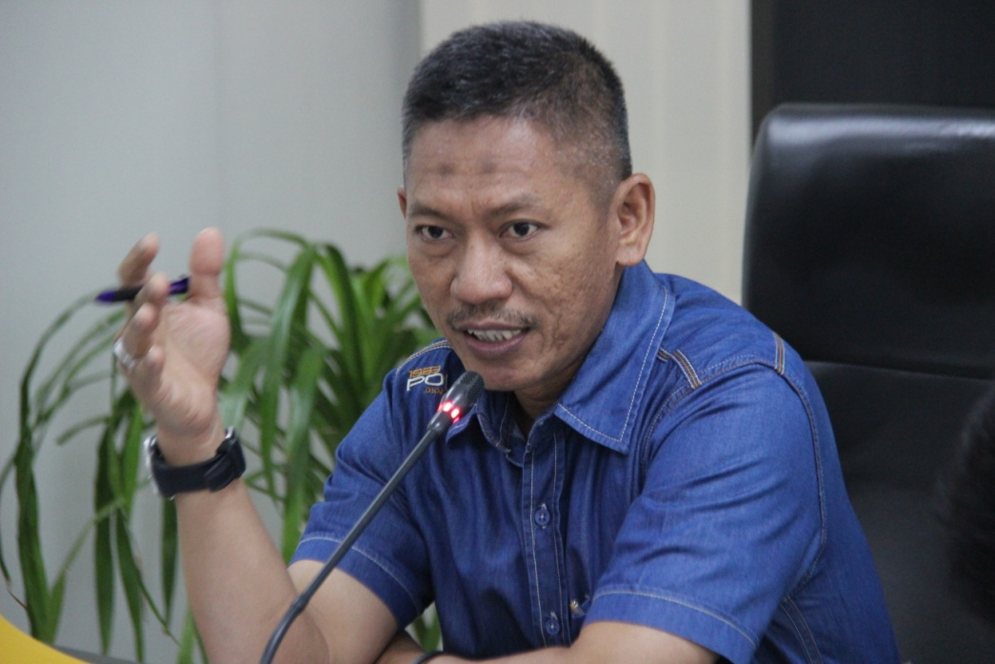
“PERAN LPSK DALAM PERLINDUNGAN SAKSI TINDAK PIDANA NARKOTIKA”
Berdasarkan UU No. 31 Tahun 2014 Atas Perubahan UU 13 Tahun 2006 Tentang Perlindungan Saksi dan Korban
Disampaikan oleh :
DR. Askari Razak, SH., MH
Dalam Sosialisasi Melaui Seminar LPSK
Di Kendari, Sulawesi Tenggara, 23 Februari 2017

Slide 2
URGENSI PERLINDUNGAN SAKSI

Slide 3
Gambaran Umum
Adanya beberapa kelemahan yang cukup signifikan dalam pelaksanaan Undang-Undang Nomor 13 Tahun 2006 tentang Perlindungan Saski dan Korban, mengantarkan LPSK menuju perubahan pengaturan tentang perlindungan.
Perubahan UU Perlindungan Saksi dan Korban dari UU Nomor 13 Tahun 2006 menjadi UU Nomor 31 Tahun 2014 merupakan tuntutan kebutuhan mendesak dalam pemberian bantuan terhadap keberadaan Saksi dan Korban secara lebih optimal dan maksimal dalam proses penegakan Hukum dan Hak Azasi Manusia.
Mengingat, keberadaan saksi dan korban merupakan hal yang sangat menentukan dalam pengungkapan tindak pidana serius yang terorganisir pada proses peradilan. Oleh karena itu, diperlukan ketentuan mengenai ketentuan yang selaras dengan perkembangan hukum di masyarakat.

Slide 4
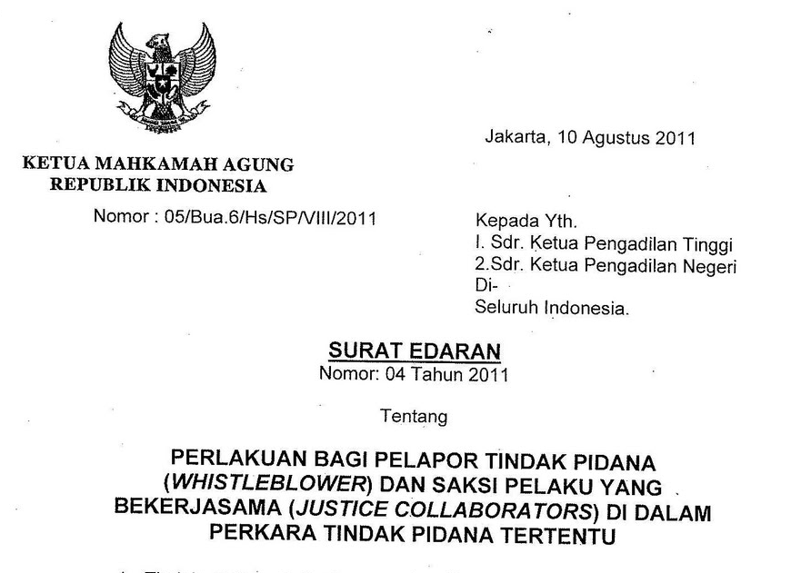
Tindak Pidana tertentu yang bersifat serius yang dimaksudkan dalam SEMA adalah Korupsi, Terrorisme, Tindak Pidana Narkotika, Tindak Pidana Pencucian Uang, Perdagangan Orang, maupun tindak pidana lainnya yang bersifat terorganisir.

Slide 5
“Kenyataan menunjukkan, untuk memperoleh keterangan saksi dan informasi dari pelapor mengenai tindak pidana korupsi, penegak hukum sering mendapatkan kesulitan untuk menghadirkan saksi dalam pemeriksaan perkara pidana akibat adanya ancaman, baik fisik maupun psikis oleh pihak-pihak yang tidak menginginkan saksi dan pelapor mengungkapkan tindak pidana yang terjadi”

Slide 6
UU No.31/2014
Tentang Perubahan Atas UU No. 13 Tahun 2006 Tentang Perlindungan Saksi dan Korban.

Slide 7
LPSK sebagai “Lembaga yang bersifat mandiri” diharapkan mampu menjalankan peran dan fungsinya sebagai “Lembaga yang bertanggungjawab melakukan perlindungan bantuan terhadap saksi maupun korban-korban kasus tindak pidana di Indonesia”, khususnya “memberikan rasa aman dalam memberikan keterangan pada setiap proses peradilan pidana (Pasal 4 UU 13/2006).
Keberadaan LPSK dalam upaya menegakkan prinsip hukum “Equality Before The Law” dengan cara memberikan jaminan perlindungan kepada saksi, pelapor, dan korban dalam proses peradilan hukum pidana di setiap tahapan proses hukum sangat erat kaitannya dengan upaya dan proses mewujudkan “Judiciary Reform” yang mengarah pada upaya untuk membentuk “Restorative Justice Model” dalam proses peradilan hukum pidana.

Slide 8
Tugas & Fungsi LPSK
Dalam Pemberian Perlindungan Kepada Saksi dan Korban
TUGAS LPSK diatur dalam Pasal 2 UU 13/2006 Tentang Perlidungan Saksi dan Korban. Yaitu memberikan perlindungan kepada Saksi dan Korban dalam semua tahap proses peradilan pidana dalam lingkungan peradilan.
FUNGSI LPSK sebagai salah satu Lembaga Negara baru setelah Reformasi tahun 1998, yaitu menyelenggarakan perlindungan dan memberikan hak bagi Saksi dan/atau Korban untuk menghindarkan ancaman atau intimidasi baik hak maupun jiwanya dari si pembuat tindak pidana dan/atau para simpatisan (keluarga maupun para pengikutnya).

Slide 9
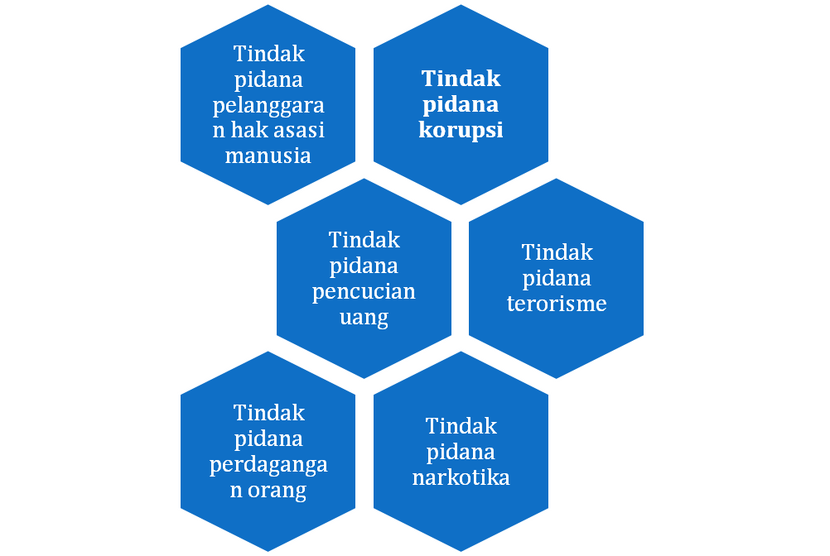

PEMENUHAN HAK DALAM
TINDAK PIDANA TERTENTU
Keberadaan saksi dan korban sangat menentukan dalam pengungkapan tindak pidana pada proses peradilan pidana. Kepada saksi dan korban diberikan perlindungan.
Pemenuhan hak saksi dan korban diberikan kepada saksi dan korban tindak pidana kasus tertentu berdasarkan Pasal 5 UU 31 Tahun 2014.
Tindak
pidana psikotropika
Tindak pidana seksual
terhadap
anak
Tindak pidana lain yang akibatkan saksi dan/ korban dihadapkan pada situasi yang sangat membahayakan jiwanya.
LEMBAGA PERLINDUNGAN SAKSI DAN KORBAN
Gedung Perintis Kemerdekaan (Gedung Pola) Lantai 1 Jalan Proklamasi No 56 Jakarta 10320

Slide 10
LAYANAN PERLINDUNGAN
Bagi Saksi Tindak Pidana Narkotika

Slide 11
PERLINDUNGAN DIBERIKAN DENGAN SYARAT
(Pasal 28 & 29 UU 31/2014)
Sifat pentingnya keterangan yang diberikan oleh, Saksi, Saksi Pelaku dan pelapor
Bukan sebagai pelaku utama dalam tindak pidana yang diungkapkannya
Kesediaan mengembalikan asset yang diperoleh dari tindak pidana yang dilakukan dan dinyatakan dalam pernyataan tertulis
Adanya ancaman yang nyata atau kemungkinan ancaman baik fisik maupun psikis terhadap saksi pelaku maupun keluarganya

Slide 12
HAK PERLINDUNGAN
YANG AKAN DIDAPAT OLEH TERLINDUNG LPSK
(berdasarkan Pasal 5 UU 31/2014)
Memperoleh perlindungan atas keamanan pribadi, keluarga, dan harta bendanya;
Dirahasiakan identitasnya;
Mendapat tempat kediaman sementara;
Bantuan medis;
Mendapat nasihat hukum;
Bantuan psikologis dan psikososial; dan lainnya.
“LPSK dapat memberikan Perlindungan Darurat terhadap Pemohon (saksi/korban) yang jiwanya dalam bahaya.”

Slide 13
UU No. 31 Tahun 2014
Memberikan Kewenangan kepada LPSK
Berdasarkan Pasal 5 UU 31/2014 antara lain berupa:
Dapat meminta keterangan lisan dan/atau tertulis dari pihak lain terkait dengan permohonan perlindungan dan tindak lanjutnya.
Meminta salinan dan menelaah dokumen yang terkait dalam proses perlindungan saksi dan korban sesuai ketentuan perundang-undangan.
Meminta informasi perkembangan kasus dari penegak hukum.
Mengelola “Rumah Aman”, melakukan “Pengawalan dan Pengamanan”, Pendampingan, serta melakukan “penilaian ganti rugi dalam proses pemberian Restitusi dan Kompensasi” bagi korban kejahatan serius.
Merelokasi terlindung ke tempat yang lebih aman dan mengubah identitas terlindung sesuai dengan ketentuan perundang-undangan.

Slide 14
Penanganan Perlindungan dan Bantuan Layanan Pemenuhan Hak bagi Saksi memerlukan perhatian dan pemahaman dari semua pihak terkait, yang dalam hal ini kepentingan saksi bukan saja tertuju pada rasa keadilan dalam proses penegakan hukum namun mereka juga memerlukan proses pemulihan secara fisik, psikologis, maupun psikososial yang membutuhkan partisipasi serta peran aktif berbagai pihak;

Slide 15
PERATURAN BERSAMA
Menteri Hukum dan Hak Asasi Manusia RI, Jaksa Agung RI,
Kepala Kepolisian RI. KPK RI, Ketua LPSK
Tahun 2011
Tentang
PERLINDUNGAN BAGI PELAPOR, SAKSI PELAPOR, DAN
SAKSI PELAKU YANG BEKERJASAMA
Peraturan bersama bertujuan untuk mewujudkan kerjasama dan sinergitas antar aparat penegak hukum dalam menangani tindak pidana serius dan terorganisir melalui upaya mendapatkan informasi dari masyarakat yang bersedia menjadi pelapor, saksi pelapor dan/atau saksi pelaku yang bekerjasama dalam perkara tindak pidana.

Slide 16
“LPSK memberikan Perlindungan “hukum maksimal” bagi saksi pelaku yang bekerjasama atas keterangannya yang diberikan dengan itikad baik”
Pasal 10A UU No. 31 Tahun 2014
PENANGANAN KHUSUS
PENGHARGAAN
Pemisahan tempat penahan atau tempat menjalani pidana antara Saksi Pelaku dengan tersangka, terdakwa, dan/atau narapidana yang diungkap tindak pidananya.
Pemisahan pemberkasan antara berkas Saksi Pelaku dengan berkas tersangka dan terdakwa dalam proses penyidikan, dan penuntutan atas tindak pidana yang diungkapnya.
Memberikan kesaksian di depan persidangan tanpa berhadapan langsung dengan terdakwa yang diungkap tindak pidananya.
Keringanan penjatuhan pidana
(LPSK memberikan rekomendasi secara tertulis ke penuntut umum untuk dimuat dalam tuntutannya kepada hakim)
2. Pembebasan bersyarat, remisi tambahan, dan hak narapidana lain sesuai dengan ketentuan peraturan perundang-undangan bagi Saksi Pelaku yang berstatus narapidana.
(LPSK memberikan rekomendasi secara tertulis kepada menteri yang menyelenggarakan urusan pemerintahan di bidang hukum)

Slide 17
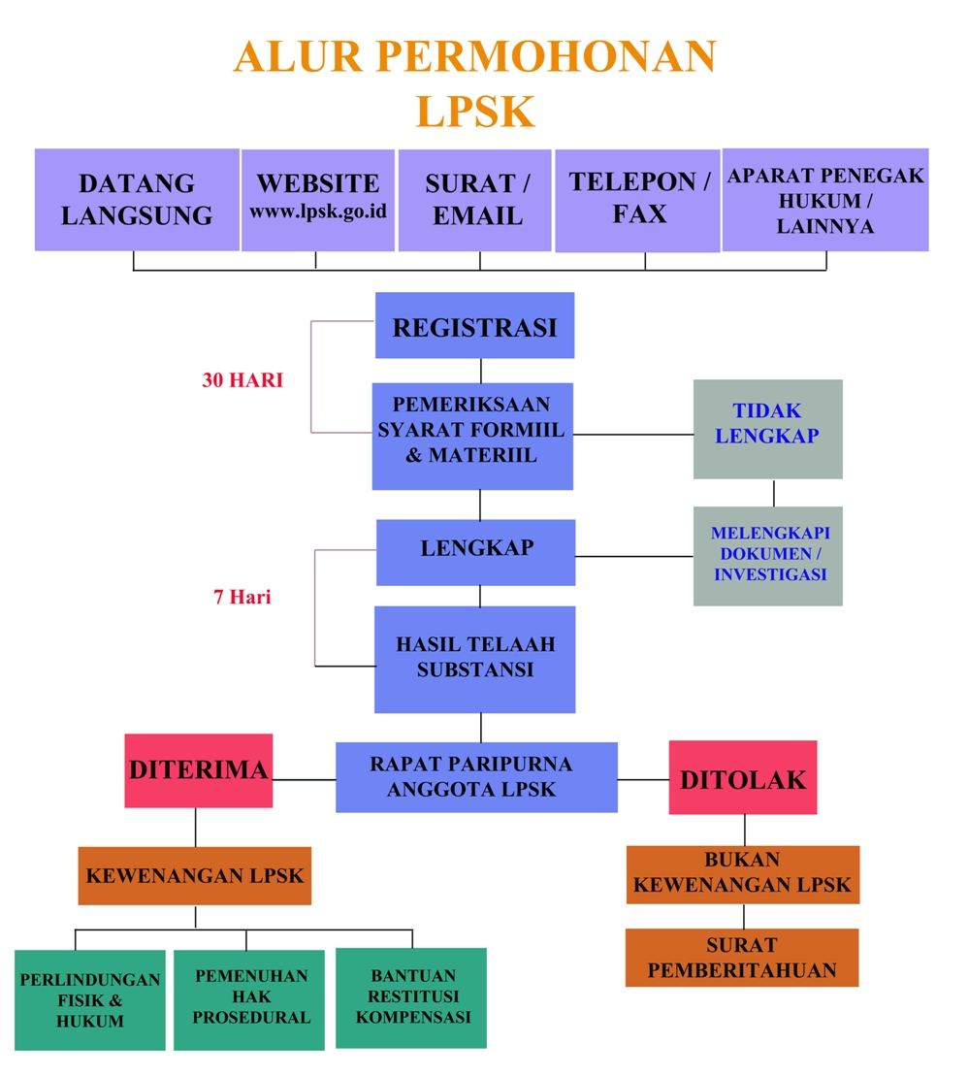

Slide 18
ANCAMAN PIDANA
Pasal 38 jo Pasal 42A
UU No. 31 Tahun 2014

Slide 19
Ketentuan Pidana terhadap pihak yang menghalang-halangi proses pemberian perlindungan tidak saja tertuju pada perorangan, tetapi juga terhadap koorporasi dengan hukuman denda tiga kali lebih berat dan pemecatan pengurus dan/atau pencabutan izin usaha atau status badan hukumnya.

Slide 20
Permasalahan Perlindungan Saksi dan Pelapor TP Narkotika
Masih rendahnya jumlah saksi dan pelapor tindak pidana narkotika yang mengajukan permohonan perlindungan kepada LPSK
Data LPSK pada tahun 2014 hanya 4 permohonan perlindungan, 2015 46 permohonan, 2016 hanya 5 permohonan
Masih jarang dimanfaatkannya mekanisme Saksi Pelaku Yang Bekerjasama (Justice Collabolator) sebagai bagian pengungkapan jaringan narkotika

Slide 21


TERIMA KASIH
LPSK (Lembaga Perlindungan Saksi dan Korban)
Gedung Perintis Kemerdekaan (Gedung Pola) Lt. 1
Jl. Proklamasi No. 56
Jakarta Pusat 10320
Ph.+62 21 3190 7021
lpsk_ri@lpsk.go.id
: LPSK
@infolpsk

